Slide 1

«Гендерный подход в работе с младшим хором»
Подготовила Анастасия Дубинина
ДШИ №3 им. О.Б.Воронец г. Смоленск

Slide 2
Гендер (от лат. Gens «род») указывает в первую очередь на межполовые различия и психофизиологические особенности поведения личности.

Slide 3

Инь- женское начало, ему свойственна статика, холод.
Ян- мужское, для него характерно развитие, динамика, жар.

Slide 4
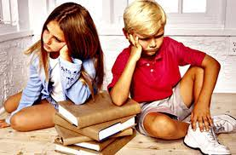
Генетические коды мальчиков и девочек отличаются между собой. Мальчиков и девочек нельзя воспитывать и обучать одинаково. Можно сказать- это параллельные миры.

Slide 5
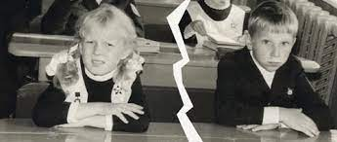
На Руси всегда существовала система раздельного обучения.
С 1 сентября 1954г. в советских школах раздельное обучение было отменено.

Slide 6
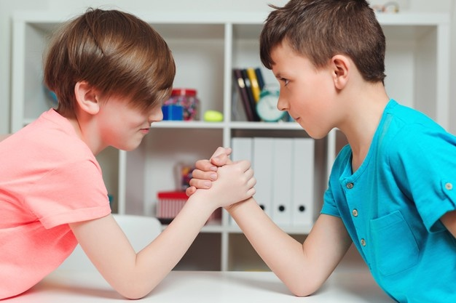
У мальчиков главный стимул к учебе и развитию – это соревнования.

Slide 7

Девочки любят работать в «парах».

Slide 8


Slide 9
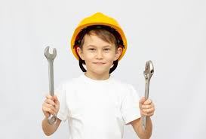
Стремление мальчиков к исследованию, они что-то откручивают, ломают, экспериментируют- это ростки творчества, креативного отношения к окружающему миру.

Slide 10
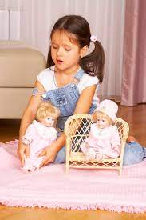
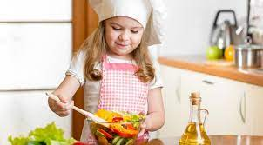
Девочки заняты как правило игрой, которая отражает реальную жизнь.

Slide 11
Генетики обнаружили, что к 8 годам музыкальный слух у мальчиков лучше, чем у девочек.

Slide 12
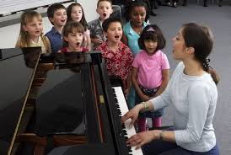
Подавляющее количество педагогов в школах – женщины.

Slide 13
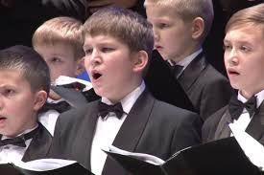
В музыкальных школах часто существует хор мальчиков. Это очень сложный творческий организм.

Slide 14
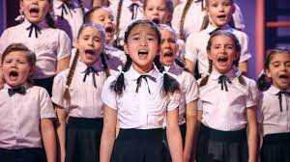

Slide 15
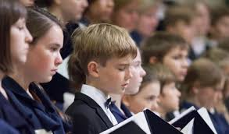
Руководителю хора необходимо использовать подход обучения и воспитания в хоре с учетом гендерных особенностей развития и формирования ребенка.

Slide 16
При работе над хоровым произведением необходимо учитывать:
Мальчикам необходим быстрый темп работы.
Замечания по качеству исполнения должны быть краткими, лаконичными, чтобы не замедлять темп работы.
Разговорные отступления в работе с девочками благотворно действуют на дальнейший ход занятий.
Для девочек нужно выбирать умеренный темп работы.

Slide 17
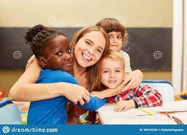
Девочки особенно откликаются на доброту и душевность педагога, любят тактильный контакт.

Slide 18
При выборе песенного материала надо принимать во внимание интересы гендерной группы.
Интересы мальчиков часто направлены на отдаленные предметы и явления сказочного и фантастического содержания.
А.Варламов «Том и Джерри»
Я.Дубравин «Колобок», «Бармалей»
С.Халаимов «Сон Земли»
У девочек наблюдается интерес к внутреннему миру человека.
Г.Струве «Рыжий пес», «Нотный бал», «Музыка всегда с тобой»
А.Иевлев «Подарок маме», «В сердце музыку впусти»
Ж.Металлиди «Лунная дорожка»

Slide 19
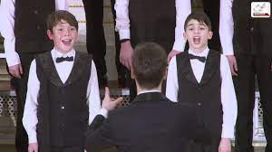
В процессе концертного выступления мальчики всегда собранны, активны, качество звука лучше, чем на репетиции.
Сцена- место где можно продемонстрировать себя во всей красе.

Slide 20
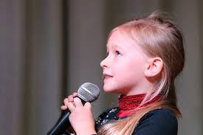
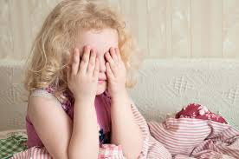
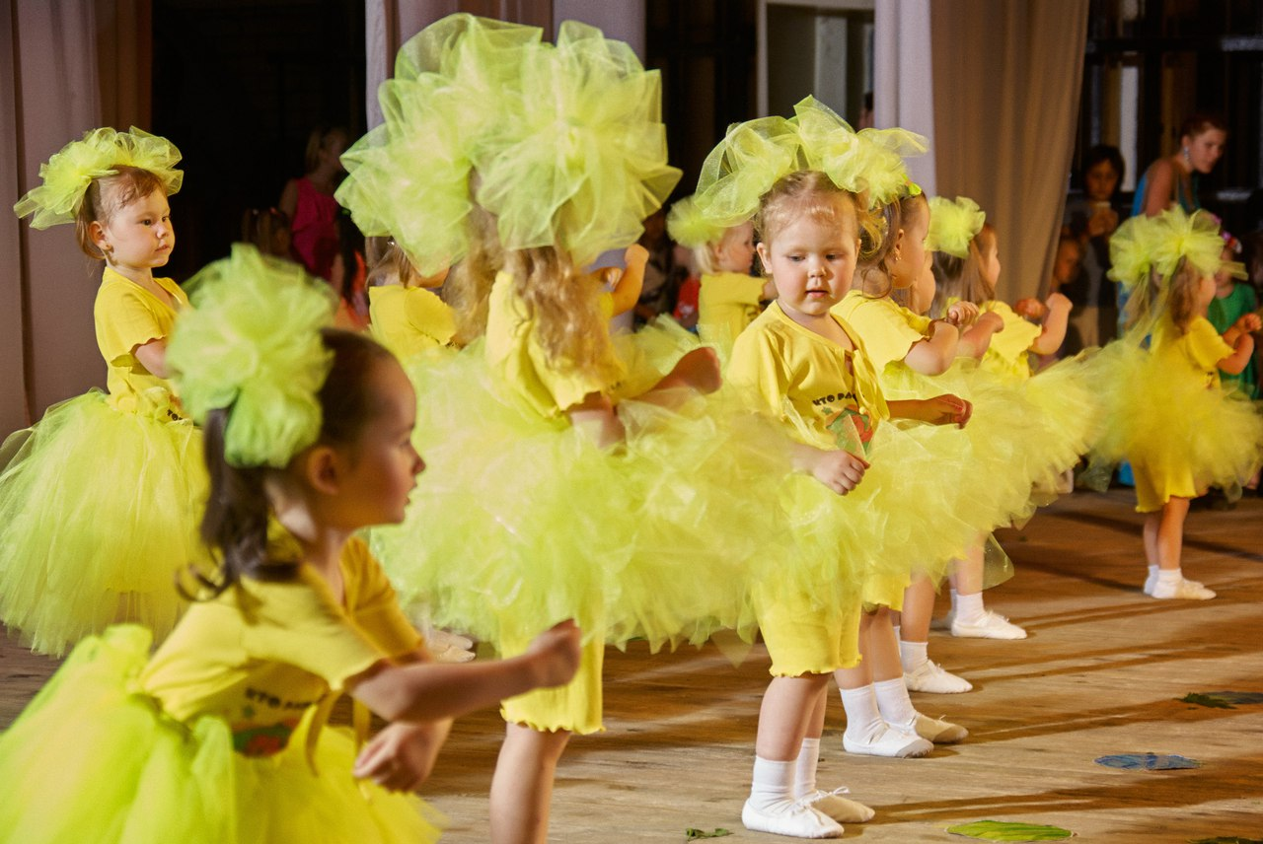
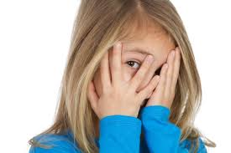
Девочки на сцене многое теряют-волнуются, из-за этого страдает качество звука.

Slide 21
Применяя гендерный подход к своим ученикам, преподаватель решает главную задачу – качественное образование и воспитание нравственности, духовности, этики мальчиков и девочек.

Slide 22
«Нет музыки слаще, чем ангельские голоса ребятишек»
Логан Смит

